Slide 1

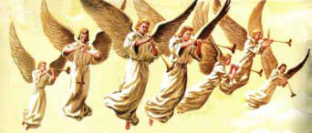
¿Y el cumplimiento de las trompetas son para el futuro?
Pr. Danilo Monterroso

Slide 2
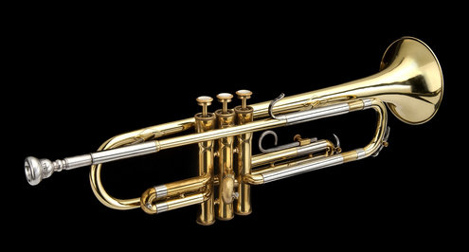
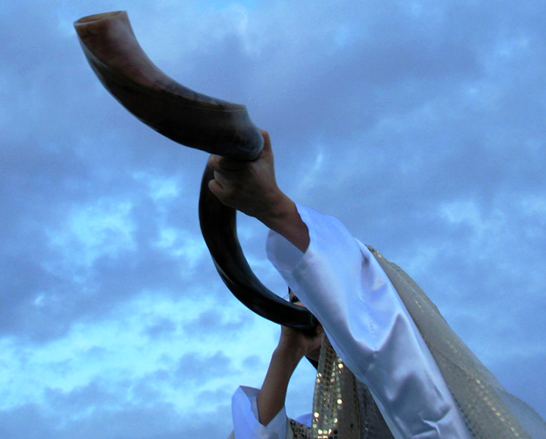
TROMPETA
La trompeta es un instrumento musical de viento, que pertenece a la familia de los instrumentos de viento metal o metales. El sonido se produce gracias a la vibración de los labios del intérprete en la parte denominada boquilla a partir de la columna del aire.
CHOFAR
El shofar se elaboraba siempre con el cuerno de un "animal puro" o "limpio" como son considerados el carnero, la cabra, el antílope o la gacela, pero no la vaca o el toro.
Este instrumento de viento es uno de los más antiguos conocidos por el hombre, usado por los hebreos desde hace más de 3,000 años.
A través de los años el chofar fue evolucionando, después de ser fabricado por cuernos de animales, lo empezaron a hacer de bronce y de plata, siempre siguiendo el mismo formato; pero pasando el tiempo y las generaciones llegó a ser lo que hoy en día conocemos como trompeta.

Slide 3
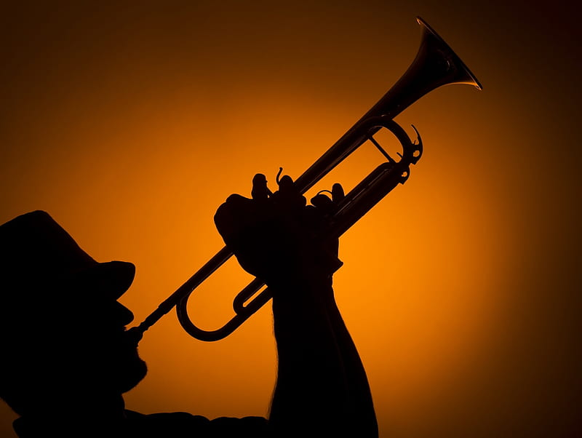
Dos datos interesantes para el que ejecuta o toca la trompeta
Debe tener buen aire.
Debe tener buena embocadura.
Dará un sonido certero, a la trompeta.
Dará un sonido claro a la trompeta.
Dará un sonido agradable a la trompeta.
y el sonido llegará con buena aceptación a los que escuchan.
Si la persona tiene estas dos cualidades
La trompeta también debe estar en buen estado
Para que el sonido llegue con claridad
PERO
No tiene una trompeta en buen estado.
No tiene buen aire.
No tiene buena embocadura.
El sonido que transmite es desagradable.
El sonido que transmite no se entiende.
El sonido se convierte en ruido.
Ofende al oído.
Da un sonido distorsionado
Si la persona

Slide 4
Las trompetas en el antiguo Israel
Las trompetas eran una parte importante de la vida diaria del antiguo Israel.
Con el culto o adoración en el Templo.
En las batallas.
En época de cosecha.
durante las festividades.
Números 10:8-10
2 Crónicas 13:14,15
El pueblo relacionaba su sonido
El sonido de las trompetas y la oración iban de la mano.
Durante la adoración en el Templo o en los festivales, las trompetas le “recordaban” a Dios su pacto con su pueblo.
También le recordaba al pueblo que debía prepararse para el “día de Jehová” Según lo que dice: Joel 2:1.
En una batalla, el sonido de la trompeta daba instrucciones y advertencias clave e invocaba a Dios para que salvara a su pueblo.

Slide 5
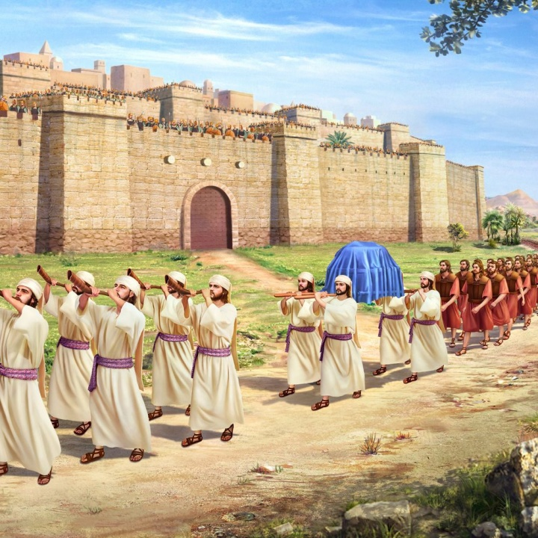
En el libro de Números 10:8 Dice que los encargados de tocar las trompetas eran personas especiales:
“Y los hijos de Aarón, los sacerdotes, tocarán las trompetas; y las tendréis por estatuto perpetuo por vuestras generaciones.”

Slide 6
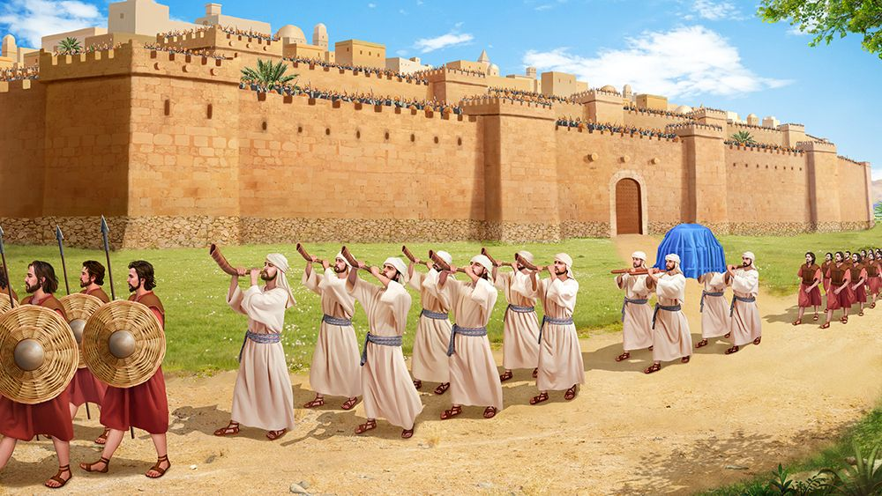
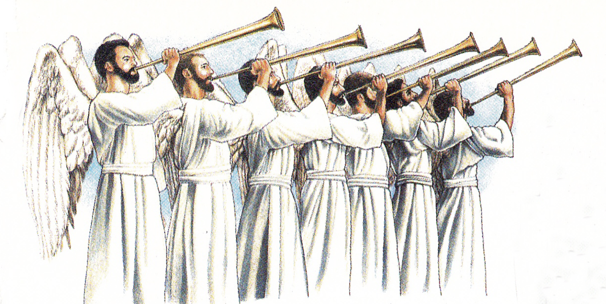
Así como en el antiguo Israel las trompetas se utilizaban para anunciar acontecimientos.
Para nuestro tiempo, el apóstol Juan inspirado por el Espíritu Santo escribió sobre 7 trompetas tocadas por 7 ángeles, que están dando un sonido certero y están anunciando acontecimientos .

Slide 7
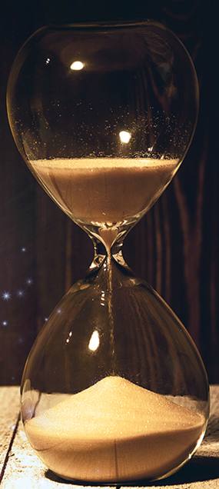
¿Y el cumplimiento de las 7 trompetas son para el futuro?
"Las siete trompetas significan un anuncio perfecto y completo”
Las siete trompetas abarcan el curso de los acontecimientos desde los días de Juan hasta la conclusión de la historia de esta Tierra (Apoc. 11:15-18).

Slide 8
La Antesala para las Siete Trompetas
Apocalipsis 8:2-5
(2) “Y vi a los siete ángeles que estaban en pie ante Dios; y se les dieron Siete Trompetas.
(3) Otro ángel vino entonces y se paró ante el altar, con un incensario de oro; y se le dio mucho incienso para añadirlo a las oraciones de todos los santos, sobre el altar de oro que estaba delante del trono.
(4) Y de la mano del ángel subió a la presencia de Dios el humo del incienso con las oraciones de los santos.
(5) Y el ángel tomó el incensario, y lo llenó del fuego del altar, y lo arrojó a la tierra; y hubo truenos, y voces, y relámpagos, y un terremoto.”

Slide 9
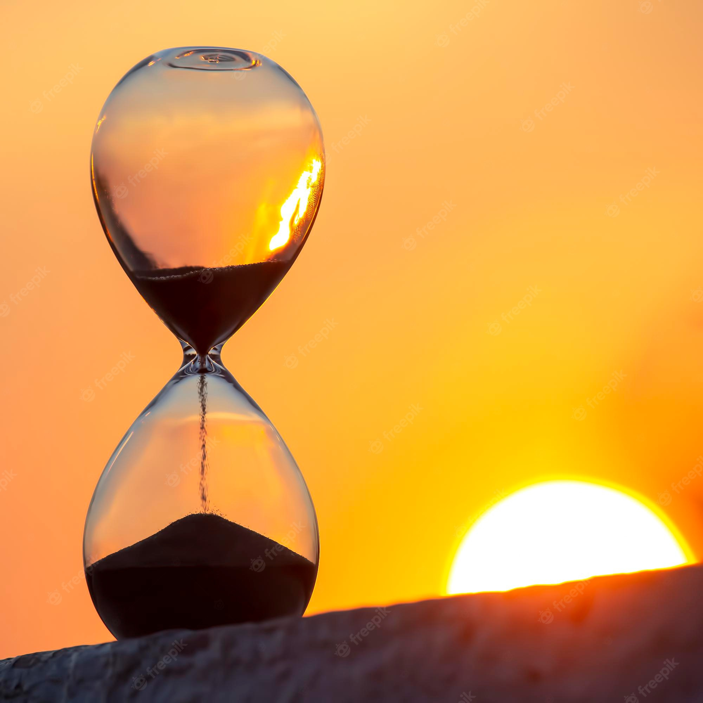
Las 7 Trompetas de Apocalipsis
Varios hitoriadores Adventistas mencionan sobre las primeras 2 trompetas; se aplican a la
nacion Judios y a los romanos Y la 3 y 4 trompeta acontecimientos de la iglesia cristiana en la
epoca medieval; hay muchas aplicaciones que se le de dan a las trompetas.
Lo mas aceptable es que las siete trompetas se aplican aproximadamente a los mismos períodos que abarcan las siete iglesias y los siete sellos:
Las primeras cuatro trompetas anuncian juicios sobre las nación que crucificó a Cristo y persiguieron a la iglesia primitiva: al Imperio Romano en su fase imperial
La quinta y la sexta trompeta describen las facciones enfrentadas del mundo religioso a fines de la Edad Media y el período posterior a la Reforma. Estos períodos se caracterizan por una creciente actividad demoníaca que finalmente encamina al mundo a la batalla del Armagedón.
La sexta trompeta nos lleva al tiempo del fin. Antes de que suene la séptima trompeta, se inserta un intermedio que explica la tarea y la experiencia del pueblo de Dios en el tiempo del fin.

Slide 10
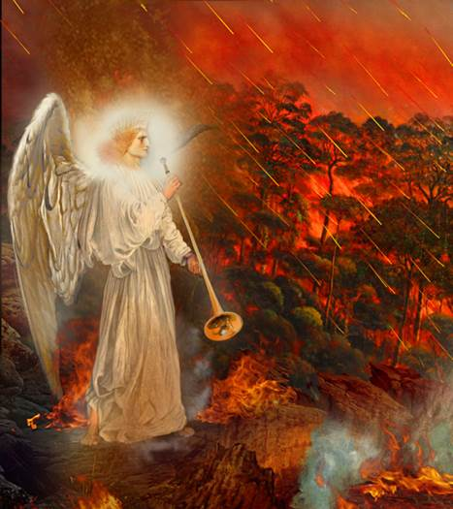
Primera Trompeta: Apocalipsis 8:7
"El primer ángel tocó la trompeta, y hubo:
Granizo y fuego mezclados con sangre, que fueron lanzados sobre la tierra;
y la tercera parte de los árboles se quemó,
y se quemó toda la hierba verde.”

Slide 11
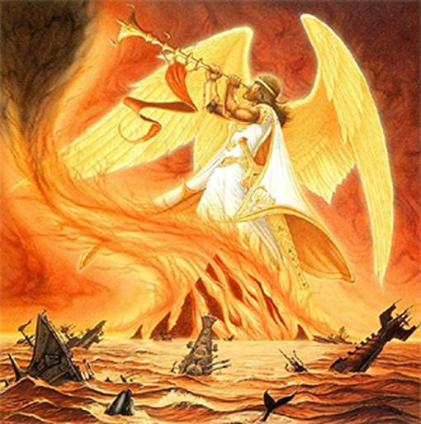
Segunda Trompeta: Apocalipsis 8:8-9
^{8 ”}El segundo ángel tocó la trompeta, y como una gran montaña ardiendo en fuego fue precipitada en el mar; y la tercera parte del mar se convirtió en sangre.
⁹ Y murió la tercera parte de los seres vivientes que estaban en el mar, y la tercera parte de las naves fue destruida.”

Slide 12
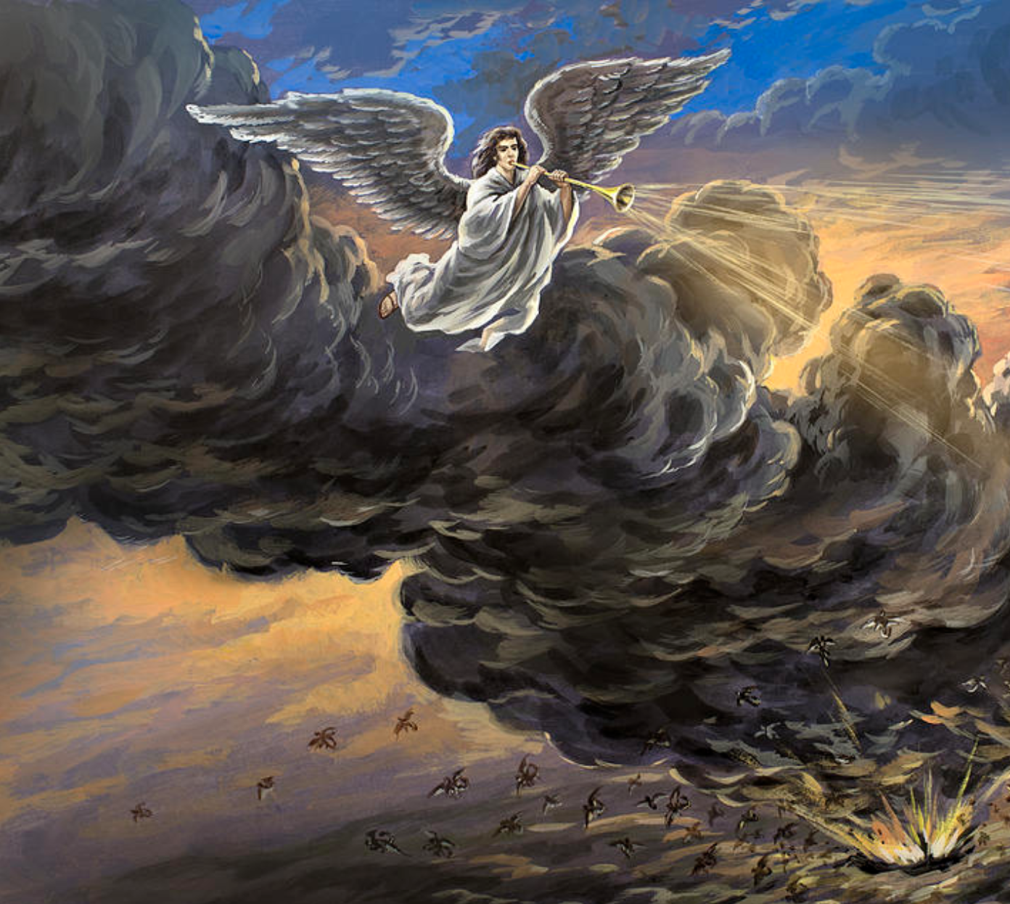
Tercera Trompeta: Apocalipsis 8:10-11
^{10 ”}El tercer ángel tocó la trompeta, y cayó del cielo una gran estrella, ardiendo como una antorcha, y cayó sobre la tercera parte de los ríos, y sobre las fuentes de las aguas. ¹¹ Y el nombre de la estrella es Ajenjo. Y la tercera parte de las aguas se convirtió en ajenjo; y muchos hombres murieron a causa de esas aguas, porque se hicieron amargas.”

Slide 13
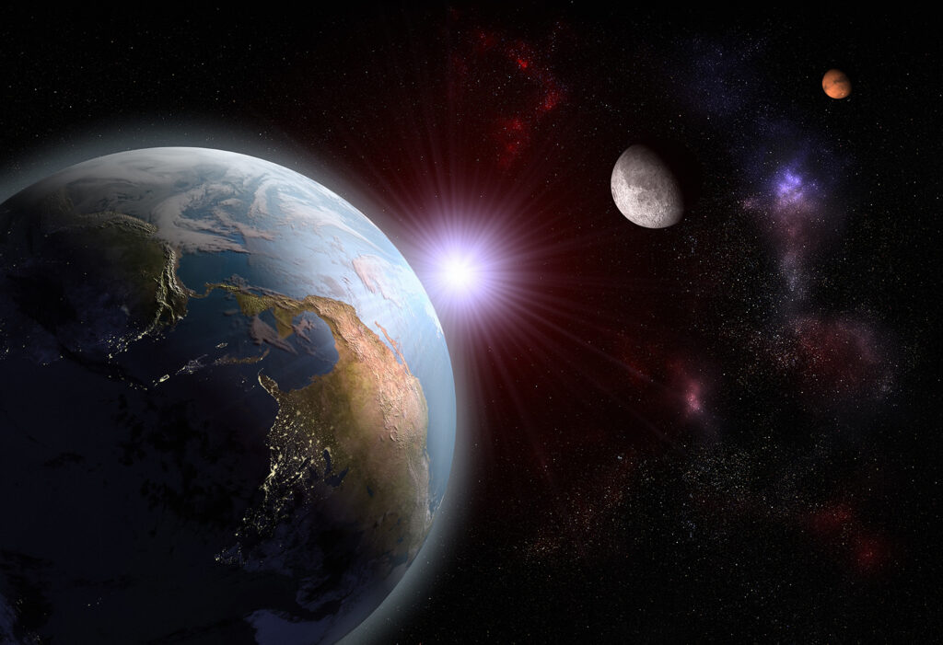
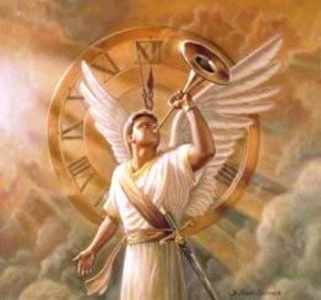
Cuarta Trompeta: Apocalipsis 8:12
¹² El cuarto ángel tocó la trompeta, y fue herida la tercera parte del sol, y la tercera parte de la luna, y la tercera parte de las estrellas, para que se oscureciese la tercera parte de ellos, y no hubiese luz en la tercera parte del día, y asimismo de la noche.

Slide 14
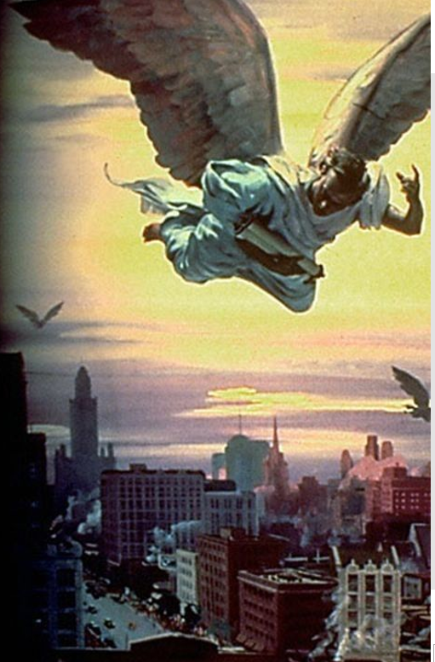
Apocalipsis 8:13
¹³ Y miré, y oí a un ángel volar por en medio del cielo, diciendo a gran voz: ¡Ay, ay, ay, de los que moran en la tierra, a causa de los otros toques de trompeta que están para sonar los tres ángeles!

Slide 15
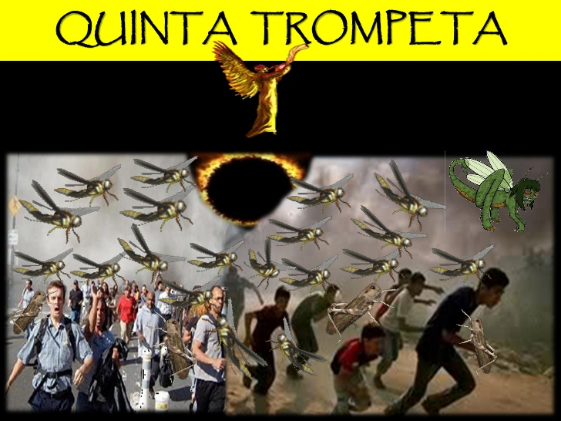
Quinta Trompeta: Apocalipsis 9:1-6,12
El quinto ángel tocó la trompeta, y vi una estrella que cayó del cielo a la tierra; y se le dio la llave del pozo del abismo. ² Y abrió el pozo del abismo, y subió humo del pozo como humo de un gran horno; y se oscureció el sol y el aire por el humo del pozo. ³ Y del humo salieron langostas sobre la tierra; y se les dio poder, como tienen poder los escorpiones de la tierra. ⁴ Y se les mandó que no dañasen a la hierba de la tierra, ni a cosa verde alguna, ni a ningún árbol, sino solamente a los hombres que no tuviesen el sello de Dios en sus frentes. ⁵ Y les fue dado, no que los matasen, sino que los atormentasen cinco meses; y su tormento era como tormento de escorpión cuando hiere al hombre. ⁶ Y en aquellos días los hombres buscarán la muerte, pero no la hallarán; y ansiarán morir, pero la muerte huirá de ellos.
¹² El primer ay pasó; he aquí, vienen aún dos ayes después de esto.

Slide 16
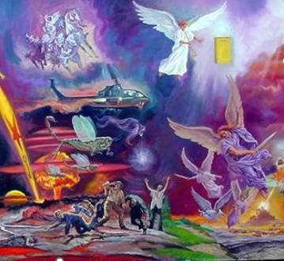
Sexta Trompeta: Apocalipsis 9:13-16, 20,21
¹³ El sexto ángel tocó la trompeta, y oí una voz de entre los cuatro cuernos del altar de oro que estaba delante de Dios, ¹⁴ diciendo al sexto ángel que tenía la trompeta: Desata a los cuatro ángeles que están atados junto al gran río Éufrates. ¹⁵ Y fueron desatados los cuatro ángeles que estaban preparados para la hora, día, mes y año, a fin de matar a la tercera parte de los hombres. ¹⁶ Y el número de los ejércitos de los jinetes era doscientos millones. Yo oí su número.
²⁰ Y los otros hombres que no fueron muertos con estas plagas, ni aun así se arrepintieron de las obras de sus manos, ni dejaron de adorar a los demonios, y a las imágenes de oro, de plata, de bronce, de piedra y de madera, las cuales no pueden ver, ni oír, ni andar; ²¹ y no se arrepintieron de sus homicidios, ni de sus hechicerías, ni de su fornicación, ni de sus hurtos.

Slide 17
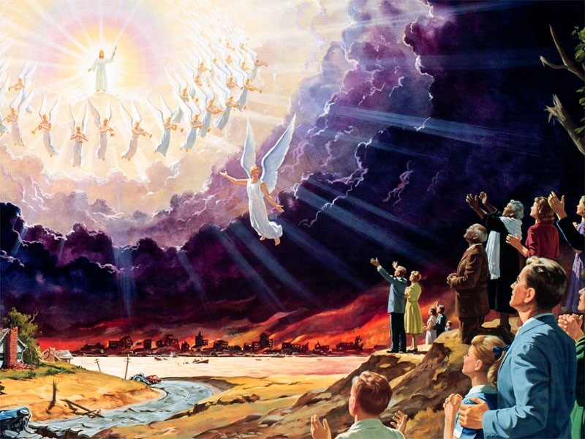
Séptima Trompeta: Apocalipsis 9:13-16, 20,21
¹⁵ El séptimo ángel tocó la trompeta, y hubo grandes voces en el cielo, que decían: Los reinos del mundo han venido a ser de nuestro Señor y de su Cristo; y él reinará por los siglos de los siglos. ¹⁶ Y los veinticuatro ancianos que estaban sentados delante de Dios en sus tronos, se postraron sobre sus rostros, y adoraron a Dios, ¹⁷ diciendo: Te damos gracias, Señor Dios Todopoderoso, el que eres y que eras y que has de venir, porque has tomado tu gran poder, y has reinado. ¹⁸ Y se airaron las naciones, y tu ira ha venido, y el tiempo de juzgar a los muertos, y de dar el galardón a tus siervos los profetas, a los santos, y a los que temen tu nombre, a los pequeños y a los grandes, y de destruir a los que destruyen la tierra.
¹⁹ Y el templo de Dios fue abierto en el cielo, y el arca de su pacto se veía en el templo. Y hubo relámpagos, voces, truenos, un terremoto y grande granizo.

